Slide 1
Внутрибольничная инфекция (ВБИ)
Выполнила:
перевязочная медсестра травматологического отделения
Калинычева Т.Н.

Slide 2
Внутрибольничная инфекция (ВБИ) это-
любое клинически выраженное заболевание микробного происхождения, которое поражает больного в результате его поступления в больницу или обращения за лечебной помощью вне зависимости от появления симптомов заболевания у пациента во время пребывания в стационаре или после его выписки, а также инфекционное заболевание сотрудника лечебной организации вследствие его инфицирования при работе в данной организации.

Slide 3
Ущерб, связанный с внутрибольничной заболеваемостью :
удлинение времени пребывания больных в стационаре,
роста летальности,
сугубо материальных потерь,
социального ущерба, не подающегося стоимостной оценке.

Slide 4
Проблемы ВБИ
Проблема ВБИ приобрела еще большее значение в связи с появлением так называемых госпитальных (как правило, полирезистентных к антибиотикам и химиопрепаратам) штаммов:
стафилококков,
сальмонелл,
синегнойной палочки
и других возбудителей.

Slide 5
Группы риска
пациенты, особенно хирургических, урологических, реанимационных отделений, а так же, отделений гемодиализа;
посетители, особенно лица пожилого возраста и дети;
родственники, ухаживающие за тяжело больным;
Медицинский персонал, особенно те, кто использует инструментарий многоразового использования, требующий проведения всех этапов обработки, предусмотренной санитарно-эпидемиологическими правилами.

Slide 6
Факторы, способствующие повышению заболеваемости ВБИ
работа ЛПУ в условиях ограниченного финансирования (недостаток медикаментов, антисептиков, моющих, дезинфицирующих средств, медицинского инструментария, белья, стерилизационного оборудования);
сложность проведения дезинфекции
и стерилизации современной
дорогостоящей медицинской
аппаратуры.
значительный рост числа
резистентных к антибиотикам
и дезинфектантам госпитальных
штаммов;

Slide 7
Основные причины развития внутрибольничных инфекций.
Возникновению и развитию ВБИ в ЛПУ способствуют:
- наличие невыявленных больных и носителей внутрибольничных штаммов среди медицинского персонала и пациентов;
- широкое использование сложной техники, нуждающейся в особых методах стерилизации;
- формирование и селекция госпитальных штаммов микроорганизмов, обладающих высокой вирулентностью и множественной лекарственной устойчивостью;
- создание крупных больничных комплексов со своей специфической экологией;
- нарушение правил асептики и антисептики, отклонения от санитарно-гигиенических норм для стационаров и поликлиник;
- скученностью в стационарах и поликлиниках, особенностями основного контингента (преимущественно ослабленные пациенты), относительной замкнутостью помещений (палаты, процедурные кабинеты и т.д.);

Slide 8
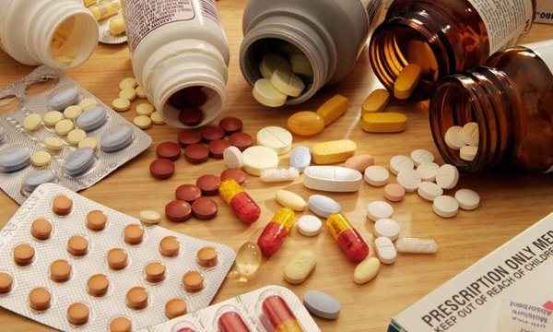
-нарушение режима стерилизации
дезинфекции медицинских
инструментов, аппаратов, приборов и т. п.;
- нерациональное применение
антибиотиков;
- увеличение в популяции групп повышенного риска (пожилые люди, недоношенные дети, больные с хроническими заболеваниями);
- несоответствие нормативам площадей и набора основных и вспомогательных помещений в ЛПУ и нарушение в них санитарно-противоэпидемического и санитарно-гигиенического режимов;
- недостаточная компетентность медицинских работников, особенно среднего медицинского персонала, которому отводится основная роль в профилактике ВБИ.

Slide 9
Возбудители внутрибольничных инфекций
Патогенные микроорганизмы
(инфекционные заболевания преимущественно за пределами медицинских учреждений)
Условно-патогенные микроорганизмы (стафилококки, стрептококки, синегнойная палочка и т.д.)

Slide 10
Значительное место в этиологии ВБИ занимают:
Вирусы гриппа, аденовирусы, ротавирусы, энтеровирусы, возбудители вирусных гепатитов и другие вирусы.
Редкие или ранее неизвестные возбудители, такие как лепюнеллы, пневмоцисты, аспергиллы и другие.

Slide 11
Внутрибольничные инфекции характеризуются:
- высокой контагиозностью
- широким спектром
возбудителей
- разнообразными путями
их передачи
- возможностью вспышек в любое время года
- наличием пациентов с повышенным риском заболевания ("группа риска")
- возможностью рецидивов

Slide 12
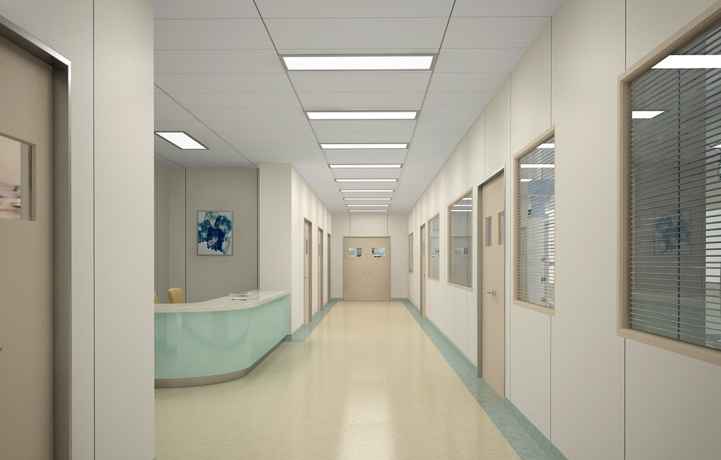
Особенности эпидемического процесса зависят от:
• свойств возбудителя
• типа учреждения
• контингента больных
• качества организации медицинской помощи
• санитарно-гигиенического и противоэпидемического режимов

Slide 13
Восприимчивость человека
Восприимчивым называется человек, у которого сопротивляемость определенному патогенному агенту недостаточно эффективна.
Факторы, присущие организму хозяина:
• возраст
• сопутствующие заболевания
• генетически обусловленный иммунный статус
• предшествующая иммунизация
• наличие иммунодефицита, приобретенного вследствие заболевания или терапии
• психологическое состояние

Slide 14
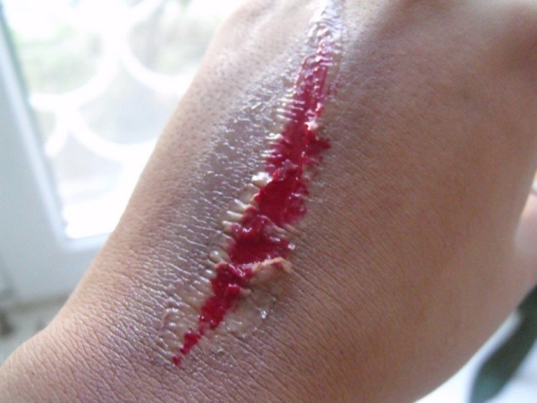
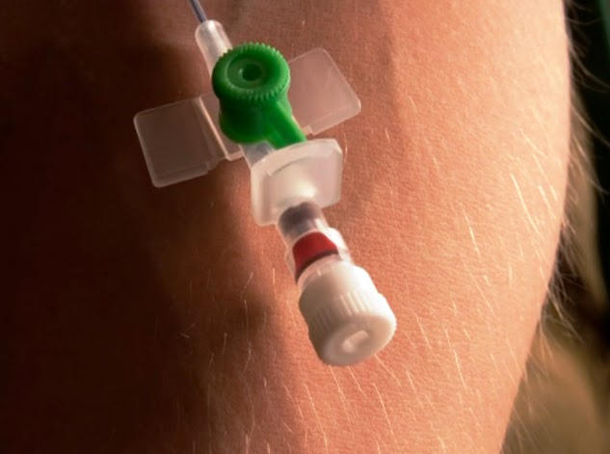
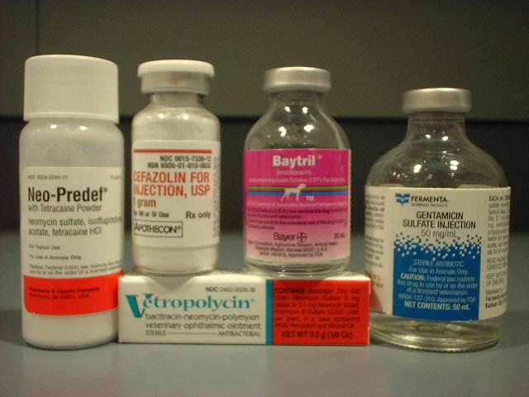
Восприимчивость человеческого организма к инфекциям увеличивается при:
• наличие открытых ран
• наличие инвазивных устройств
• наличии основного хронического
заболевания
• определенном терапевтическом вмешательстве,

Slide 15
Факторы способствующие возникновению и распространению ВБИ:
Внешние факторы (специфичны для любого стационара): | Инвазивные медицинские манипуляции, проводимые в стационаре:
аппаратура и инструментарий | длительная катетеризация вен и мочевого пузыря
пищевые продукты | интубация
воздух | хирургическое нарушение целостности анатомических барьеров
лекарственные средства | эндоскопия
белье, постельные принадлежности, матрацы
Микрофлора пациента: | Медицинский персонал:
кожные покровы | постоянное носительство патогенных микроорганизмов
ЖКТ | временное носительство патогенных микроорганизмов
мочеполовая система | больные или инфицированные сотрудники
дыхательные пути

Slide 16
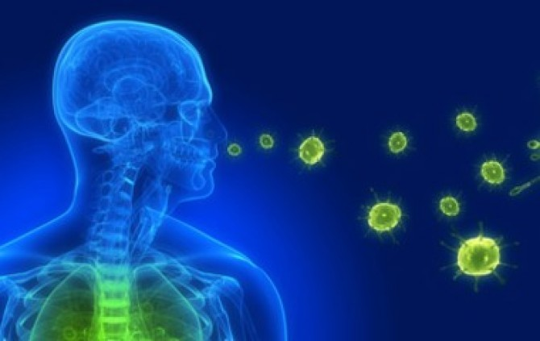
Для возникновения и распространения какого-либо инфекционного заболевания (и ВБИ не являются исключением) необходимы три основных компонента.
3 основных компонента
Источник инфекции | Путь передачи | Восприимчивый субъект

Slide 17
Вторичные, эпидемически опасные резервуары возбудителей:
инфузионные жидкости
питьевые растворы
дистиллированная вода
крема для рук
вода в вазах для цветов
увлажнители кондиционеров
душевые установки
трапы и водяные затворы
канализации
щетки для мытья рук
некоторые части лечебно-диагностических приборов и аппаратов
и даже дезинфицирующие средства с заниженной концентрацией активного агента

Slide 18
Источник ВБИ
больные, носители возбудителей ВБИ
медицинский персонал
лица, привлекаемые для ухода за больными (а также студенты)
родственники, навещающие больных в стационаре

Slide 19
Механизмы, пути, факторы передачи ВБИ.
Возбудители внутрибольничных инфекций
могут передаваться
воздушно-капельным путем
воздушно-пылевым путем
алиментарным путем
трансфузионно
трансплацентарно
при прохождении плода по родовым путям
половым и другими путями

Slide 20
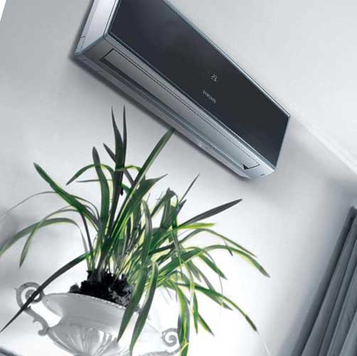
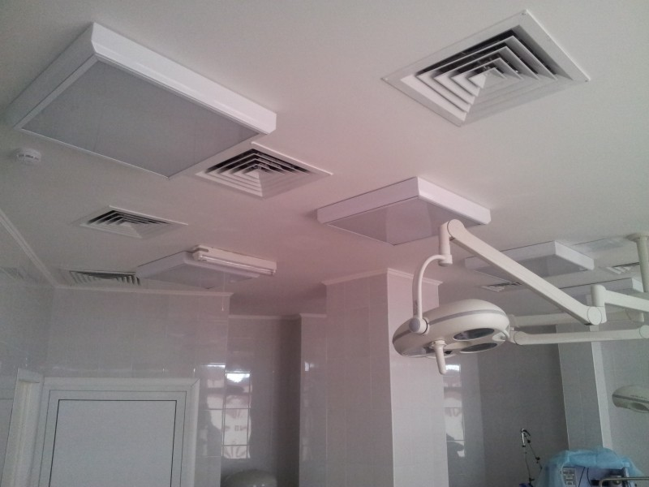
Аэрозольный механизм
кондиционеры с
увлажнителями
Постельные принадлежности
вентиляционные
системы

Slide 21
Контактно-бытовой
Микроорганизмы интенсивно размножаются и накопляются во влажной среде, в жидких лекарственных формах, в сцеженном грудном молоке, на влажных щётках для мытья рук, влажной ветоши.
Факторами передачи инфекции могут служить: дыхательная аппаратура, бельё, постельные принадлежности, поверхность «влажных» предметов (ручки кранов, поверхность раковин), инфицированные руки персонала.

Slide 22
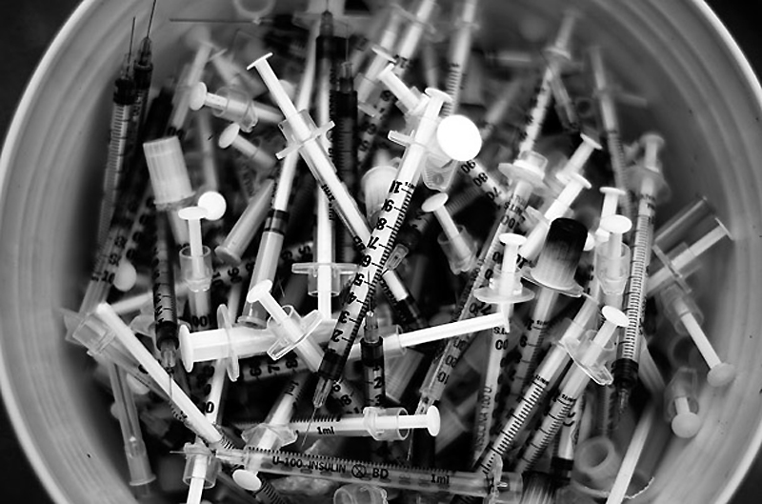
Парентеральная передача
Возможна при использовании
необеззараженных шприцев и игл,
при введении инфицированных препаратов
крови.

Slide 23
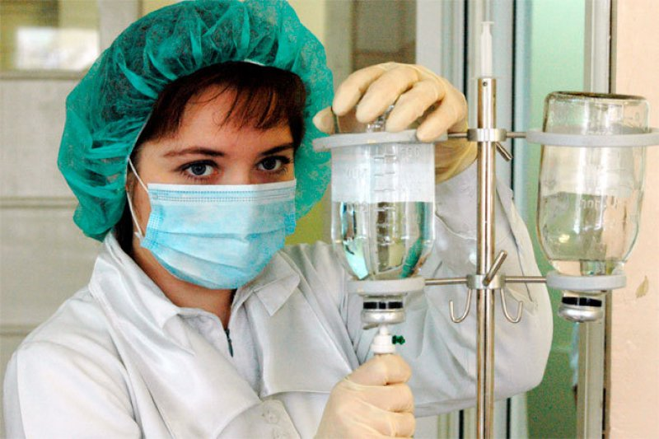
Возбудители инфекций передаются:
• через прямой контакт
человека с человеком
• при непрямом контакте
пациента или
медицинского работника
• через капельный
контакт
• при распространении по воздуху возбудителей инфекции, содержащихся в капельных молекулах
• через обычные средства, поставляемые в медицинские учреждения
• через переносчика инфекции

Slide 24
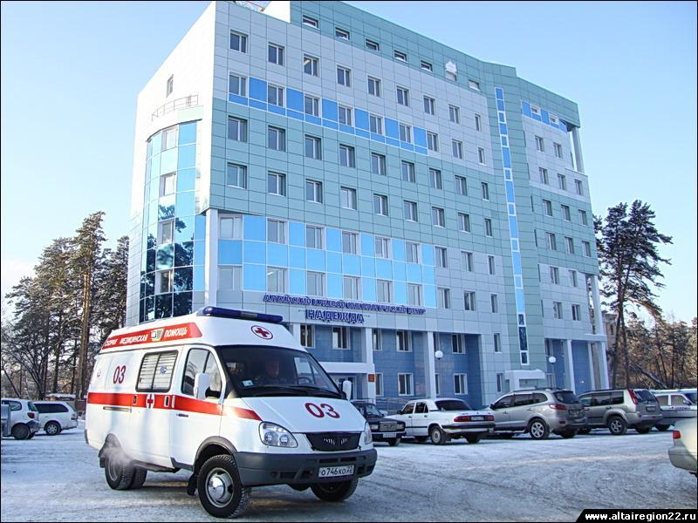
Система мероприятий по профилактике ВБИ
I. Неспецифическая профилактика
Строительство и реконструкция стационарных и амбулаторно-поликлинических учреждений с соблюдением принципа рациональных архитектурно-планировочных решений
Санитарно-технические мероприятия
Санитарно-противо- -эпидемические мероприятия
Дезинфекционно-стерилизационные мероприятия

Slide 25
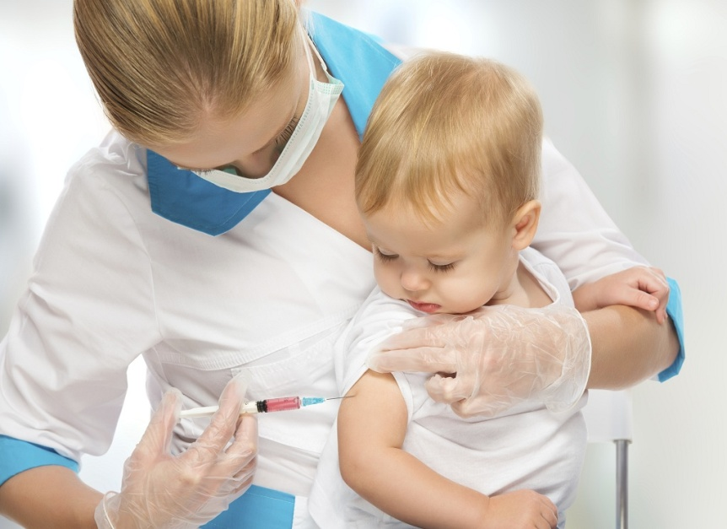
Система мероприятий по профилактике ВБИ
II. Специфическая профилактика
Плановая активная и пассивная иммунизация
Экстренная пассивная иммунизация

Slide 26
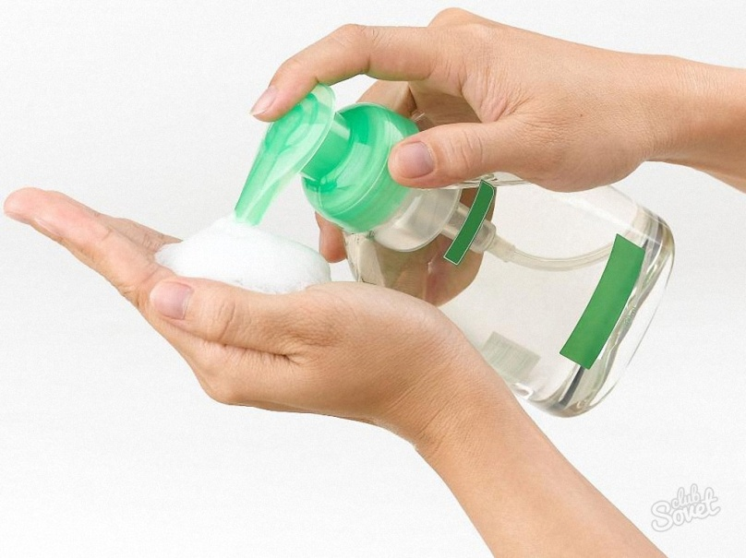
Самые важные способы снижения риска переноса инфекции в лечебном учреждении следующие:
добросовестность выполнения
персоналом всех требований,
относящихся к гигиене, мытью рук
и использованию защитной одежды
тщательное соблюдение всех приемов ухода за пациентом, что сводит до минимума распространение возбудителей инфекции
использование методов санитарии, направленных на уменьшение числа возбудителей инфекции, имеющихся в больнице

Slide 27
ЗАКЛЮЧЕНИЕ
При выработке принципов контроля инфекции очень важно тщательно изучить все местные потребности и разработать такую программу инфекционного контроля, которая будет учитывать именно местные возможности, особенности данного лечебного учреждения, отделения.

